Slide 1


KHÓA HỌC JAVA WEB - FE
Biên soạn: T3H
Bài 12: Jquery
GIẢNG VIÊN: NVLONG

Slide 2
KHÓA HỌC JAVA WEB - FE
Biên soạn: T3H
NỘI DUNG
Tổng quan về Jquery
Làm việc với Jquery
auto suggestion và auto complete
Thực hành

Slide 3
KHÓA HỌC JAVA WEB - FE
Biên soạn: T3H
Tổng quan về Jquery
1. Jquery là gì? Tại sao lại dùng Jquery?
Jquery là thư viện được viết bằng Javascript. Cung cấp các chức năng tương tự như Javascript
Jquery giúp chúng ta dễ dàng hơn nhiều khi thao tác với Javascript trên trang web.
Chức năng cung cấp bởi Jquery:
Xử lý DOM
Xử lý CSS
Xử lý sự kiện
Xử lý hiệu ứng và hoạt ảnh
Cung cấp AJAX call

Slide 4
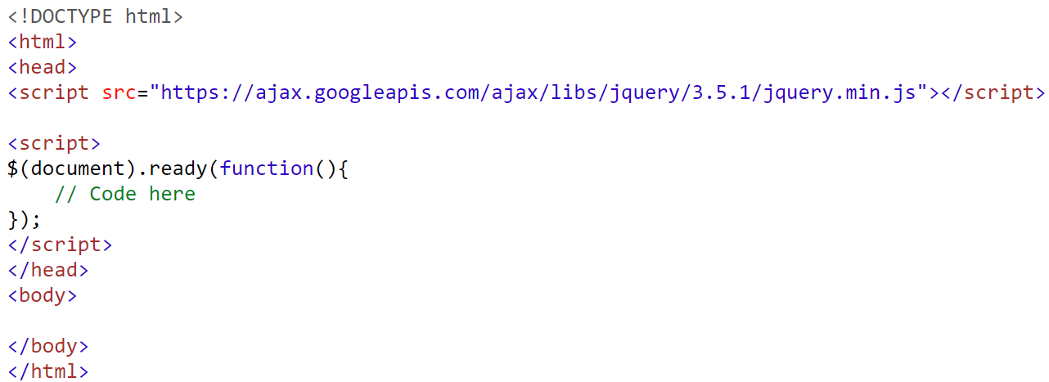
KHÓA HỌC JAVA WEB - FE
Biên soạn: T3H
Tổng quan về Jquery
2. Làm sao để dùng Jquery?
Thêm thư viện Jquery vào trang web:

Slide 5
KHÓA HỌC JAVA WEB - FE
Biên soạn: T3H
II. Làm việc với Jquery
Selector với Jquery
$(“p”): Lấy toàn bộ thẻ p
$(“.test”): lấy toàn bộ phần tử có class là test
$(“#test”): lấy phần tử có id là test
$(this): lấy phần tử hiện tại

Slide 6
KHÓA HỌC JAVA WEB - FE
Biên soạn: T3H
II. Làm việc với Jquery
2. Sử lý xự kiện trong Jquery
ready(): Chạy khi phần tử được load xong
click(): Khi người dùng click vào phần tử
hover(): Khi người dùng dê chuột vào phần tử
focus(): Tập chung vào một phần tử
on(): Xảy ra tùy vào sự kiện được chỉ định với phần tử, cho phép chuyền vào nhiều sự kiện một lúc

Slide 7
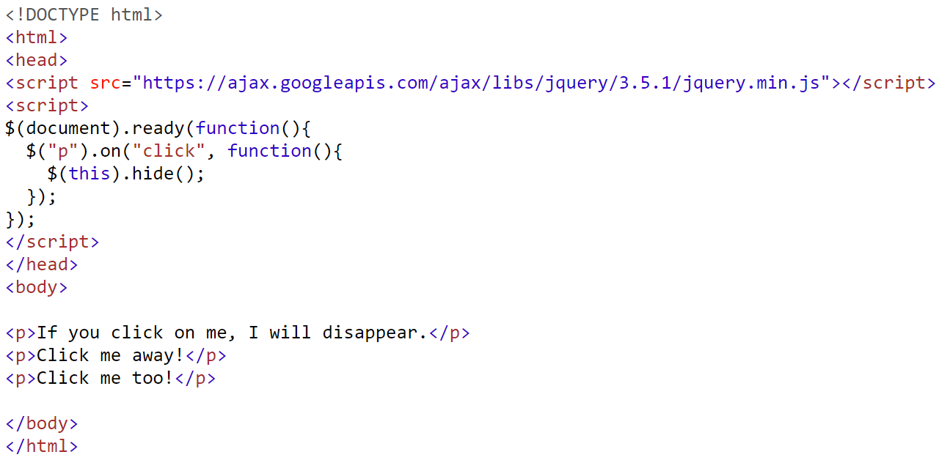
KHÓA HỌC JAVA WEB - FE
Biên soạn: T3H
II. Làm việc với Jquery
2. Sử lý xự kiện trong Jquery
VÍ DỤ:

Slide 8
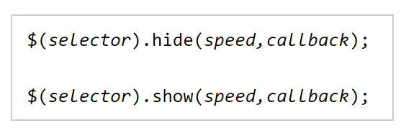
KHÓA HỌC JAVA WEB - FE
Biên soạn: T3H
II. Làm việc với Jquery
Các hàm có sẵn trong Jquery
Hide/Show: ẩn hoặc hiện một phần tử

Slide 9




KHÓA HỌC JAVA WEB - FE
Biên soạn: T3H
II. Làm việc với Jquery
Các hàm có sẵn trong Jquery
Fade: từ từ ẩn hiện một phần tử

Slide 10



KHÓA HỌC JAVA WEB - FE
Biên soạn: T3H
II. Làm việc với Jquery
Các hàm có sẵn trong Jquery
Slide: ẩn hiện phần tử bằng cách hiện/ẩn từng phần

Slide 11


KHÓA HỌC JAVA WEB - FE
Biên soạn: T3H
II. Làm việc với Jquery
Các hàm có sẵn trong Jquery
animate: tạo animations
stop: dừng animations

Slide 12
KHÓA HỌC JAVA WEB - FE
Biên soạn: T3H
II. Làm việc với Jquery
Các hàm có sẵn trong Jquery
text(): lấy ra hoặc set nội dung cho một phần tử
html(): lấy ra hoặc set nội dung cho phần tử bao gồm cả các thẻ html
val(): lấy ra hoặc set nội dung cho thẻ input
append(): thêm nội dung vào cuối của phần tử
prepend(): thêm nội dung vào đầu của phần tử
remove(): xóa phần tử được chọn
empty(): xóa toàn bộ phần tử bên trong của phần tử được chọn
css(): lấy ra hoặc set thuộc tính css cho một phần tử

Slide 13
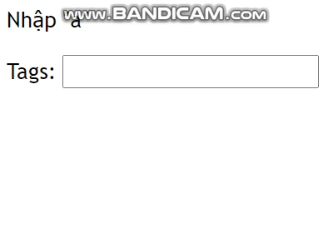
KHÓA HỌC JAVA WEB - FE
Biên soạn: T3H
Auto suggestion và auto complete
Giới thiệu và demo auto complete

Slide 14
KHÓA HỌC JAVA WEB - FE
Biên soạn: T3H
IV. Thực hành

